Slide 1
ПАМЯТЬ
Устный журнал
70 - летию Победы посвящается
Презентацию выполнила Конарёва Марина Михайловна, учитель МБОУ ЛСОШ №1 Благовещенского района Алтайского края

Slide 2
ЦЕЛЬ: Воспитание патриотизма, гражданственности, приобщение к культурному и историческому наследию нашей Родины.

Slide 3


История одного памятника

Slide 4
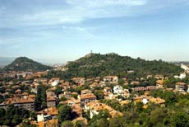
Болгарский город-Пловдив
Notes:
Неподалеку от него, на самой вершине Бунарджика, стоит памятник, который был и продолжает оставаться одним из символов современного Пловдива. Это знаменитый Алеша, – монумент советским солдатам, сражавшимся за свободу болгарского народа в годы второй мировой войны. Он был создан творческим коллективом под руководством Бориса Маркова, в который вошли Александр Занков, Георгий Коцев, Васил Радославов, Тодор Босилски, Любомир Далчев, Александр Ковачев и другие болгарские скульпторы и архитекторы. К этой впечатляющей 12-метровой статуе воина, установленной на высоком гранитном пьедестале, практически каждый день приходят местные жители, гости города и иностранные туристы. Отсюда весь город виден как на ладони.

Slide 5
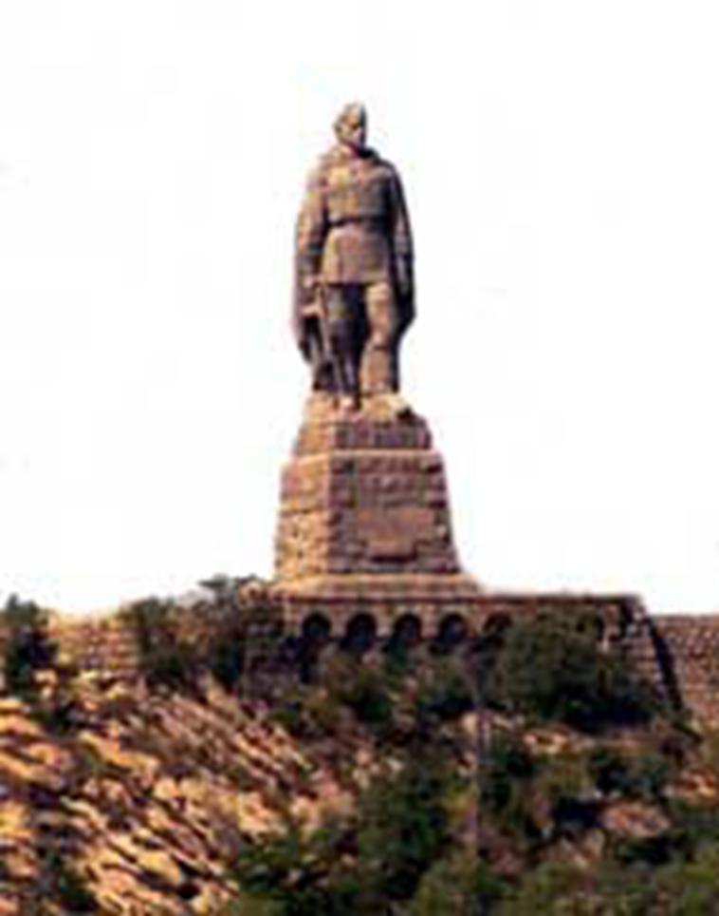

Один из символов современного Пловдива.
Это знаменитый Алеша, – монумент советским солдатам, сражавшимся за свободу болгарского народа в годы второй мировой войны. Он был создан творческим коллективом под руководством Бориса Маркова.
Notes:
, Когда Алексей уже вернулся домой, на Алтай, Витанов рассказал о своем русском друге знакомому скульптору, показал карандашные наброски, сделанные в альбоме кем-то из его друзей. Могучий и статный, Скурлатов идеально соответствовал образу советского солдата-освободителя. И когда на холме Бунарджик стали возводить памятник, Методи самолично вывел на нем имя русского друга – Алеша. Так и стали с тех пор в Болгарии называть каменного русского солдата. Кстати, Алексей Скурлатов долгие годы об этом не знал. И даже слушая по радио ставшую столь популярной и в Болгарии, и в России песню «Стоит над горою Алеша...», он и не догадывался, насколько этот памятник связан с ним.

Slide 6
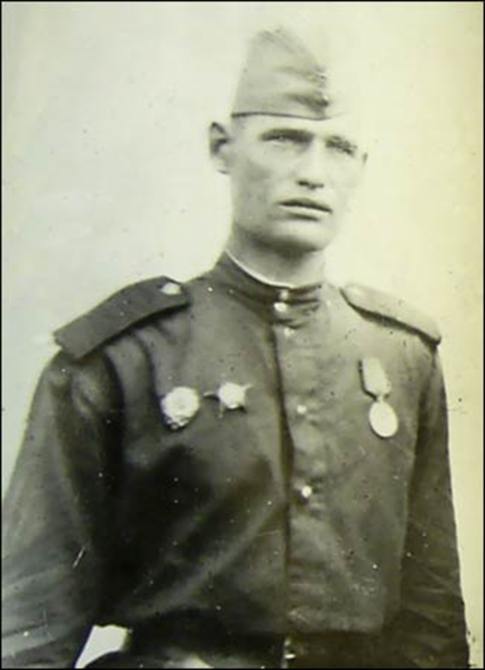
Сибиряк Алексей Скурлатов
В сентябре 1944 года советский воин оказался в этих местах, где связисты тянули кабельную связь до Софии, подружился с почтовым служащим Методи Витановым, которого скоро стал звать просто Митя.

Slide 7
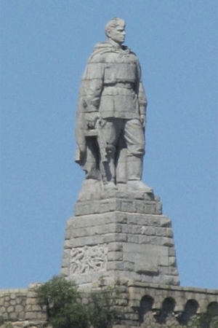
Могучий и статный, Скурлатов идеально соответствовал образу советского солдата-освободителя.
Когда на холме Бунарджик стали возводить памятник, Методи самолично вывел на нем имя русского друга – Алеша. Так и стали с тех пор в Болгарии называть каменного русского солдата.

Slide 8
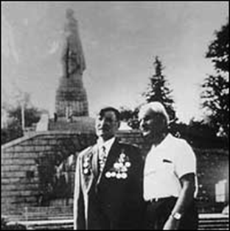
Увидеться вновь друзьям довелось лишь через много лет после войны.
Помогли уральские следопыты – отыскали в алтайской глубинке, в селе Налобиха, Алексея Скурлатова.
Notes:
Вернулся на родину бывший разведчик и связист уже знаменитым. И стали Алексею Ивановичу приходить со всей России и Болгарии письма. Бывало, за месяц по несколько сот посланий почтальон приносил в его дом...

Slide 9
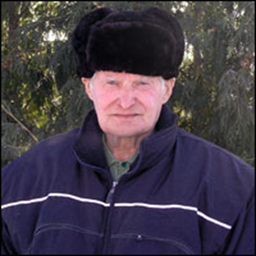
В составе отдельного лыжного батальона, в качестве разведчика прошел всю войну, был участником битвы за Москву и сражался в боях у деревни Крюково, освобождал города Зеленоград, Клин, Калинин, где впервые был ранен, отлежал в госпитале, после выздоровления попал в состав 250-ой дивизии 31-ой армии.
Notes:
Земля косихинская богата знаменитыми людьми. Она подарила миру известных всем поэта Роберта Ивановича Рождественского, композитора Михаила Фелофьевича Старикова (песни которого на слова Геннадия Панова пели и до сих пор поют: «Здесь пахнет хлебом по утрам, по вечерам полынью пахнет…»), взрастила и воспитала Германа Степановича Титова, покорившего космические просторы вслед за Юрием Гагариным. Здесь жил и работал учитель, писатель, музыкант Адриан Митрофанович Топоров. В Косихе родился и Алексей Иванович Скурлатов – прототип памятника русскому солдату в болгарском городе Пловдиве, в честь которого была написана песня «Алеша», которая в течение долгого времени была гимном этого города. В 1947 году Алексей Иванович демобилизовался, приехал домой. Работал в МТС трактористом, комбайнером, экспедитором. Дома практически не жил, с ранней весны до поздней осени – в вагончиках на полевых станах. Опоздать на работу, даже на пять минут, в то время считалось тягчайшим преступлением, и люди, чтобы не рисковать, старались реже отлучаться с полевого стана. Затем началось строительство мотороремонтного завода. Алексей Иванович принимал в нем участие от самого первого камешка. Был и слесарем, и заведующим котельной, и начальником цеха. И еще долгое время после ухода на пенсию приносил пользу родному заводу.

Slide 10


Slide 11
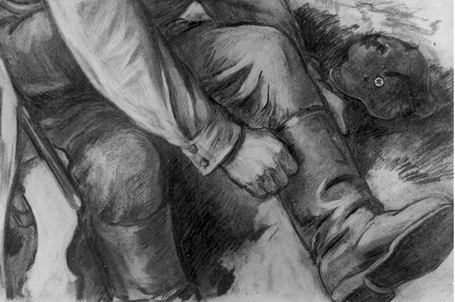
Сапоги - победоносцы
Ещё в начале ХХ в. русские химики пытались сделать искусственную кожу из грубой английской ткани «Керси» (по названию деревни в графстве Суффолк) и натурального каучука. Перед войной исследования возобновили, заменив чужую ткань на отечественный хлопок. Искусственную резину в СССР научились делать ещё в 20-х гг. из картофеля. Все элементы кирзы воплотил в сапоги химик Иван Плотников.
Notes:
В 1938 г. в мире запахло войной. Перед Наркоматом обороны встал вопрос, во что обувать миллионы солдат. Советская деревня после «победы коллективизации» была на это не способна. Оставалось или плести лапти (и такие варианты рассматривались!), или придумать что-то принципиально новое.
Новое оказалось хорошо забытым старым. Ещё в начале ХХ в. русские химики пытались сделать искусственную кожу из грубой английской ткани «Керси» (по названию деревни в графстве Суффолк) и натурального каучука. Перед войной исследования возобновили, заменив чужую ткань на отечественный хлопок. Искусственную резину в СССР научились делать ещё в 20-х гг. из картофеля. Все элементы кирзы воплотил в сапоги химик Иван Плотников.

Slide 12
Кирзачи
Наряду с конструкторами «Катюши», самолётов Ил и Як Ивана Васильевича Плотникова наградили Сталинской премией в 100 тысяч.
Фронтовики ценили кирзачи за лёгкость, хотя и отмечали, что голенища быстро протираются на сгибах, а швы плохо держат воду. Эти сапоги дошли до Берлина и ещё совсем недавно «служили» в Российской армии. Они растиражированы в количестве 200 млн пар (!), и выпуск продолжается.
Notes:
«Осенью 1941 г. отца назначили и. о. директора и главным инженером завода «Кожимит», - рассказывает его дочь Людмила Плотникова. - Перед ним была поставлена задача: в кратчайшие сроки усовершенствовать технологию изготовления кирзы, которой он занимался ещё до войны. К ноябрю 1941 г. массовое производство было налажено. А в апреле следующего года отца наряду с конструкторами «Катюши», самолётов Ил и Як наградили Сталинской премией в 100 тысяч».
Фронтовики ценили кирзачи за лёгкость, хотя и отмечали, что голенища быстро протираются на сгибах, а швы плохо держат воду. Эти сапоги дошли до Берлина и ещё совсем недавно «служили» в Российской армии. Они растиражированы в количестве 200 млн пар (!), и выпуск продолжается. А Иван Васильевич Плотников, автор более 200 научных работ, кавалер двух орденов «Знак Почёта», прожил долгую жизнь. Он умер в 1995 г. в возрасте 93 лет.

Slide 13
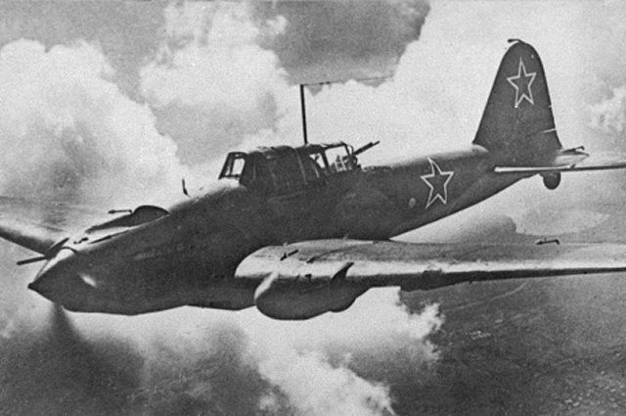

«Бетонный бомбардировщик»
Одиночный Ил-2 в воздухе. Под конец войны штурмовики стали применять массированно - до 500 (!) машин за раз.
Notes:
В феврале 1938 г. авиаконструктор Сергей Ильюшин, занимавший высокий пост в Наркомате оборонной промышленности, написал Сталину докладную.
Он требовал срочного создания «бронированного штурмовика, или, иначе говоря, летающего танка». Инициатива наказуема - Ильюшина сняли с должности и отправили на завод № 39 этот самый «танк» строить.
Первые Ил-2 появились перед самой войной и несли неплохой арсенал: две 20-мм пушки, до 400 кг мелких бомб, 8 ракет. При этом они были одноместными, без стрелка, и несли большие потери от истребителей.

Slide 14
Крылья и хвост штурмовика до 1944 г. ради экономии делали из дерева и фанеры…
Ни про один русский самолёт немцы не вспоминали с таким ужасом!
Ил-2 из-за нечувствительности к зенитному огню они называли «бетонным бомбардировщиком», хотя на самом деле бронекорпус «держал» лишь пули винтовочного калибра.
Notes:
Где-то году в 43-м на фронте появились двухместные штурмовики со стрелками. Они сидели за спиной лётчика, бронекорпус их не защищал. Потери у них были страшные: на одного выбитого лётчика - семеро стрелков!» С 1942 г. каждый третий боевой самолёт у нас был штурмовиком. Из-за этого страна строила меньше истребителей

Slide 15
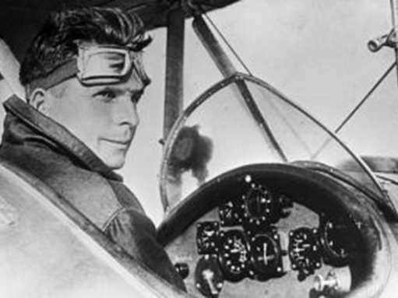
Сергей Ильюшин в кабине спортивного самолёта, 1937 год
.
Notes:
За годы войны сделали более 36 тыс. Ил-2. На 10 мая 1945 г. в строю оставалось примерно 3000. Остальные нашли свою могилу между Волгой и Одером.

Slide 16
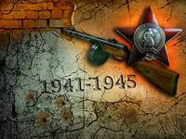
Бессмертный полк 8А класса

Slide 17

Иванютин Алексей Андреевич
Год рождения: __.__.1920
место рождения: Алтайский край, Благовещенский р-н, с. Леньки
№ наградного документа: 54
дата наградного документа: 01.08.1986
№ записи: 1515227872
Орден Отечественной войны II степени
Дошёл до Берлина

Slide 18
Сидоренко Петр Захарович
Год рождения: __.__.1918
место рождения: Алтайский край, Благовещенский р-н, с. Алексеевка
№ наградного документа: 86
дата наградного документа: 06.04.1985
№ записи: 1521344509
Орден Отечественной войны II степени

Slide 19
Котелянец Василий Маркович
Год рождения: __.__.1925
место рождения: Алтайский край, Благовещенский р-н, с. Леньки
№ наградного документа: 86
дата наградного документа: 06.04.1985
№ записи: 1524035393
Орден Отечественной войны II степени

Slide 20
Шуховцев Аникан Федорович
Год рождения: __.__.1926
место рождения: Алтайский край, Благовещенский р-н, с. Леньки
№ наградного документа: 86
дата наградного документа: 06.04.1985
№ записи: 1524464461
Орден Отечественной войны II степени

Slide 21
Шуховцев Аникан Федорович
№ наградного документа: 86
дата наградного документа: 06.04.1985
№ записи: 1524500275
Орден Отечественной войны II степени

Slide 22

Шуховцев Аникан Федорович
Звание: гв. ст. лейтенант медслужбы
№ записи: 51006376
Архивные документы о данном награждении имеются.
Орден Красной Звезды

Slide 23
Бессмертный полк 8А класса
Суслопаров Николай Васильевич
/был сильно контужен, вернулся домой в ноябре 1945 г./
Ершов Филипп Кузьмич /погиб на Курской дуге/
Алимов Семён Алимович /погиб под Тулой/
Коровин Василий Илларионович /участник войны с японцами/

Slide 24
Бессмертный полк 8А класса
Попов Антон Иванович
Кириллов Егор Сергеевич
Гребенников Иван Давыдович
Сведений не имеется

Slide 25
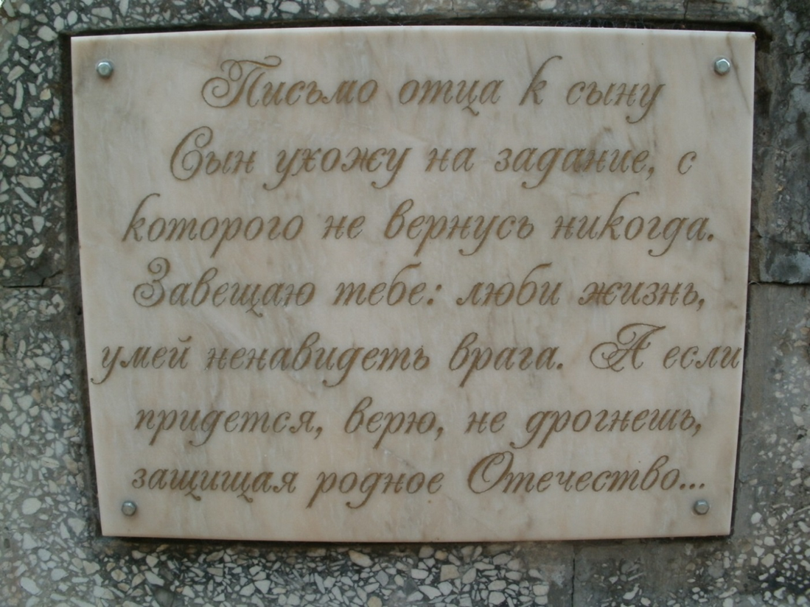
Часть мемориала в с.Баево Баевского района Алтайского края

Slide 26
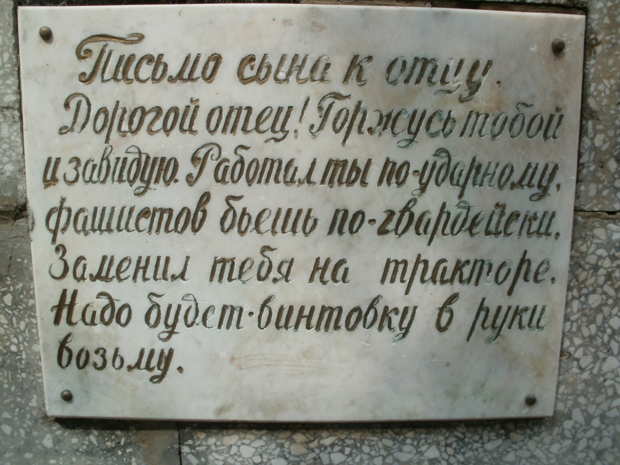
Часть мемориала в с.Баево Баевского района Алтайского края

Slide 27
Как животные воевали за Победу

Slide 28
В легендарном параде Победы 24 июня 1945 года на Красной площади участвовали и «четвероногие воины» – собаки-сапёры.
Впрочем, они были не единственными боевыми животными тех лет.

Slide 29
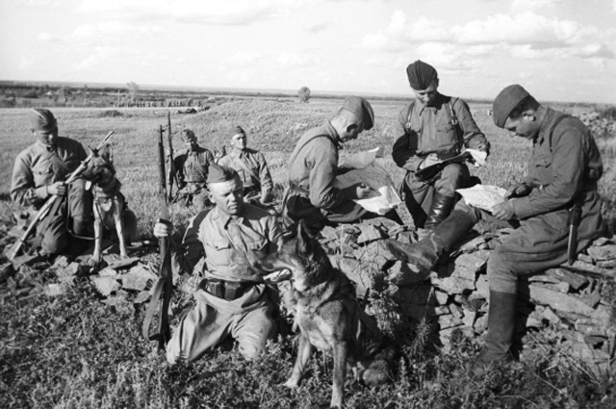
Собаки вытащили с поля боя около 700 тыс. раненых.
С их помощью было разминировано 303 города и населённых пункта, более 18 тыс. зданий, обнаружено 4 млн фугасов и мин.
Notes:
Среди собак-сапёров особо прославилась овчарка Джульбарс, которая обнаружила более 7 тыс. мин и 150 снарядов. Пёс вошёл в историю как единственная собака, награждённая медалью «За боевые заслуги». Известно, что во время освобождения Европы Джульбарс участвовал в разминировании дворцов над Дунаем, замков Праги и соборов Вены. Собака помогла разминировать могилу Тараса Шевченко в Каневе и Владимирский собор в Киеве. Накануне Парада Победы Джульбарс был ранен. Говорят, что, узнав об этом, Сталин передал свой личный китель, чтобы на нём собаку пронесли во время Парада на руках.
Собаки служили на фронте не только сапёрами. Существовало 69 отдельных взводов нартовых собак - они на специальных упряжках вывозили с поля боя раненых.

Slide 30
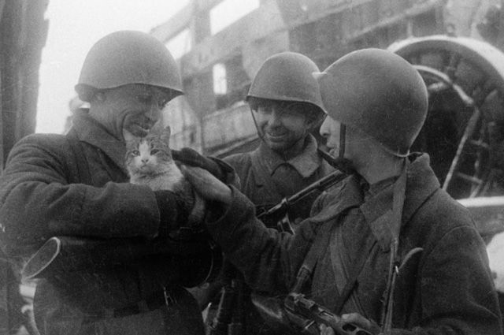
После прорыва блокады в Ленинград ввезли около 5 тыс. кошек, которые смогли освободить город от полчищ крыс.
Notes:
Неоценимую помощь на войне оказали и кошки - солдаты брали их в окопы и землянки, где животные уничтожали грызунов, предотвращая распространение эпидемий и инфекций. Особую роль кошки сыграли в осаждённом Ленинграде. После первой, самой суровой блокадной зимы 1941-1942 гг. в городе неимоверно расплодились крысы. Кошек, которые могли им противостоять, в блокадном городе почти всех съели. Блокадница Кира Логинова вспоминала: «Тьма крыс длинными шеренгами во главе со своими вожаками двигались по Шлиссельбургскому тракту (ныне проспект Обуховской Обороны) прямо к мельнице, где мололи муку для всего города. Это был враг организованный, умный и жестокий...». Крыс расстреливали и даже пытались давить танками - но это не помогало. В 1943 г., когда произошёл частичный прорыв блокады, в город из Ярославской обл. доставили дымчатых кошек, которые считались лучшими крысоловами. И те сумели вырвать Ленинград из-под власти грызунов.

Slide 31
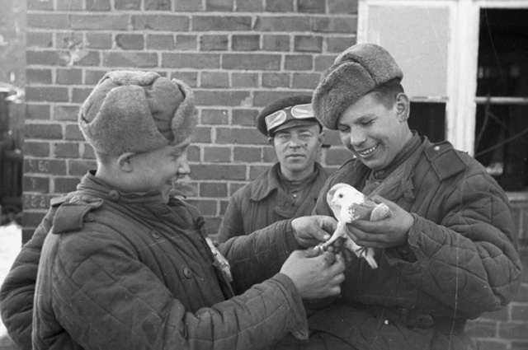
В ходе войны «пернатые партизаны» доставили более 15 тыс. донесений.
Notes:
Особое уважение заслужили и почтовые голуби. С их помощью передавали важные шифровки в тылу врага и на передовой, когда прерывалась телефонная связь. Голуби могли преодолеть расстояние до 1000 км со скоростью от 60 до 100 км/ч. У немецких снайперов был приказ отстреливать «пернатых партизан».

Slide 32
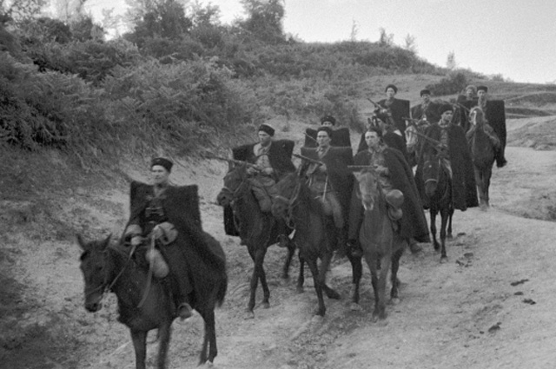
Не обошлось на войне и без лошадей, которых часто использовали как тягловую силу: с их помощью перевозили артиллерийские установки, снаряды. Численность лошадей в Советской армии по время войны составляла 1,9 млн голов.

Slide 33
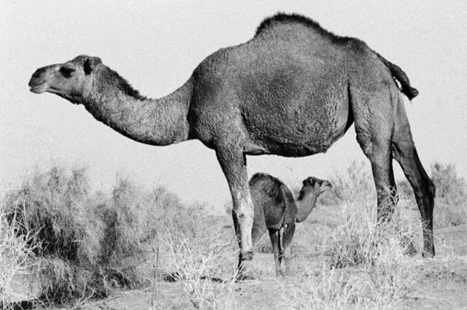
Когда лошадей не хватало, в ход шли… верблюды. В боях под Сталинградом участвовала 28-я армия, комплектовавшаяся под Астраханью, где для боевой службы набрали Более 300 двугорбых животных. Некоторые из них добрались до Берлина!
Notes:
Так, пройдя тысячи километров, Победу в германской столице встретили верблюды Машка и Мишка. Сохранился полковой рапорт, согласно которому боевой расчёт, в составе которого были командир, старший сержант Нестеров, наводчик Кармалюк и Мишка с Машкой, тянувшие орудие, дал один из первых залпов по Рейхстагу. По легенде, верблюды ещё и смачно плюнули на поверженный оплот фашизма.

Slide 34

История создания военных песен

Slide 35
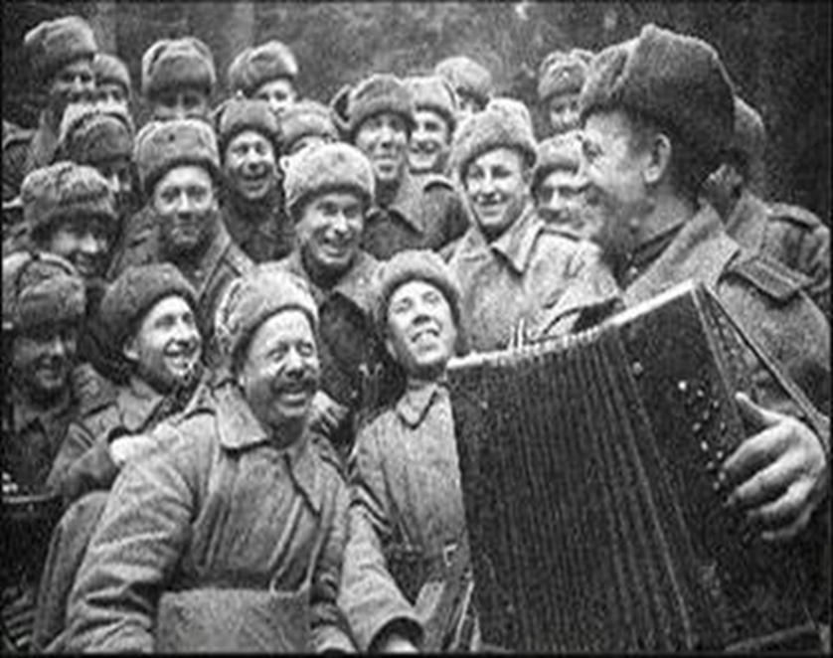
«Кто сказал, что надо бросить
Песни на войне?
После боя сердце просит
Музыки вдвойне!»
( А. Твардовский.
Поэма «Василий Теркин»)

Slide 36
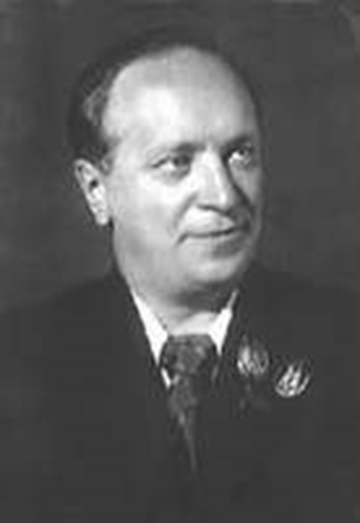
Священная война
Уже на третий день по всей стране, как призыв, зазвучала эта песня на стихи В.Лебедева-Кумача.
Notes:
СВЯЩЕННАЯ ВОЙНА
муз. А.В.Александрова сл. В.И.Лебедева-Кумача
24 июня 1941 года газеты «Известия» и «Красная звезда» опубликовали стихотворение В. И. Лебедева-Кумача, начинавшееся словами: «Вставай, страна огромная, вставай на смертный бой...»
Стихи эти потребовали от поэта упорной работы. Лебедев-Кумач не раз переписывал и дорабатывал отдельные строки и строфы, подчас заменяя целые четверостишия. Видимо, замысел этих стихов возник у поэта еще в предвоенную пору.
Стихотворение в газете прочитал руководитель Краснознаменного ансамбля песни и пляски Красной Армии А. В. Александров. Оно произвело на него такое сильное впечатление, что он сразу же сел за рояль. На другой день, придя на репетицию, композитор объявил:
– Будем разучивать новую песню – «Священная война».
Он написал мелом на грифельной доске слова и ноты песни – печатать не было времени! – а певцы и музыканты переписали их в свои тетрадки. Еще день – на репетицию с оркестром, и вечером - премьера на Белорусском вокзале, узловом пункте, откуда в те дни отправлялись на фронт боевые эшелоны.
Сразу после напряженной репетиции группа ансамбля выехала на Белорусский вокзал для выступления перед бойцами, уезжающими на передовую. Вид вокзала был необычен: все помещения до отказа заполнены военными, как говорится, яблоку негде упасть. В зале ожидания был сколочен из свежевыструганных досок помост – своеобразная эстрада для выступления. Артисты ансамбля поднялись на это возвышение, и у них невольно зародилось сомнение: можно ли выступать в такой обстановке? В зале - шум, резкие команды, звуки радио. Слова ведущего, который объявляет, что сейчас впервые будет исполнена песня «Священная война», тонут в общем гуле. Но вот поднимается рука Александра Васильевича Александрова, и зал постепенно затихает...
Волнения оказались напрасными. С первых же тактов песня захватила бойцов. А когда зазвучал второй куплет, в зале наступила абсолютная тишина. Все встали, как во время исполнения гимна. На суровых лицах видны слезы, и это волнение передается исполнителям. У них у всех тоже слезы на глазах... Песня утихла, но бойцы потребовали повторения. Вновь и вновь – пять раз подряд! – пел ансамбль «Священную войну».
Так начался путь песни, славный и долгий путь. С этого дня «Священная война» была взята на вооружение нашей армией, всем народом, стала музыкальной эмблемой Великой Отечественной войны. Ее пели всюду - на переднем крае, в партизанских отрядах, в тылу, где ковалось оружие для победы. Каждое утро после боя кремлевских курантов она звучала по радио.

Slide 37
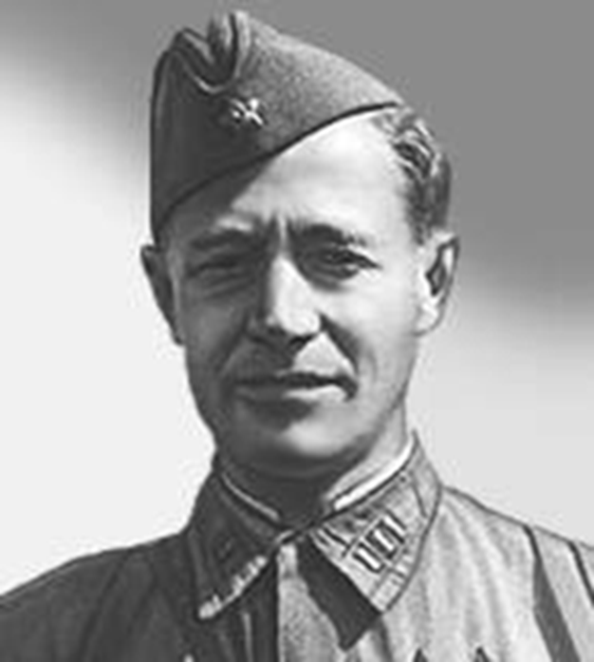
В землянке
Наибольшее признание получили песни в форме любовного послания. Одно из таких стихотворений поэт Алексей Сурков, находясь на фронте, написал своей жене, фактически это было письмо в стихах.
Notes:
В ЗЕМЛЯНКЕ
муз. К.Листова сл. А.Суркова
Эта песня сразу же, безоговорочно была принята — и сердцем солдата, и сердцами тех, кто его ждал. А ведь стихотворение, из которого она родилась, появилось в общем-то случайно, даже в печать не предназначалось. Просто поэт Алексей Сурков написал жене с фронта шестнадцать «домашних» строк. Написал в сорок первом, в конце ноября, под Истрой, после очень трудного дня, когда пришлось пробиваться из окружения.
Так бы и остались эти стихи частью письма, если бы в феврале сорок второго не пришел во фронтовую редакцию композитор Константин Листов и не стал просить «чего-нибудь, на что можно написать песню». «Чего-нибудь» не оказалось. И тут Сурков, на счастье, вспомнил о стихах, отправленных домой, разыскал их в блокноте и, переписав начисто, отдал Листову, будучи вполне уверенным в том, что, хотя свою товарищескую совесть он и очистил, но песни из этого абсолютно лирического стихотворения не выйдет. Листов пробежал глазами по строчкам, промычал под нос что-то неопределенное и ушел.
Через неделю он вновь появился в редакции, попросил гитару и запел:
Бьется в тесной печурке огонь,
На поленьях смола, как слеза.
Все свободные от работы по выпуску номера слушали, затаив дыхание.
Песня «пошла» по всем фронтам — от Севастополя до Ленинграда. Конечно же, сугубо личные строки Суркова совсем не случайно стали популярнейшей песней войны, одной из наивысших лирических удач всей фронтовой поэзии. Уже с первых дней Великой Отечественной поэт почувствовал: солдатское сердце ищет не только лозунга и призыва, но и ласкового, тихого слова, чтобы разрядиться от перегрузки всем тем страшным, что на него обрушила жестокая действительность.
Вот почему если бывшие фронтовики поют про землянку, то даже сегодня они не жалеют для этой песни сердца и не стыдятся слез.

Slide 38
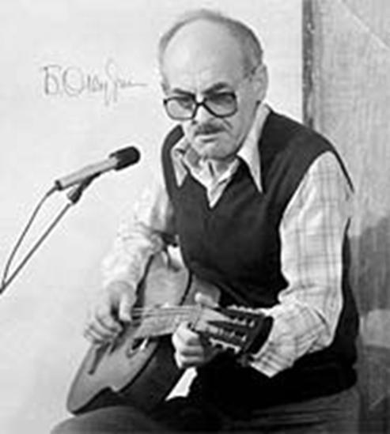
Нам нужна одна победа
Булат Шалвович Окуджава
Notes:
НАМ НУЖНА ОДНА ПОБЕДА
муз. и сл. Б. Окуджавы
Кинофильм «Белорусский вокзал», где впервые прозвучала и откуда вошла в нашу жизнь эта песня, безоговорочно относят к фильмам о Великой Отечественной войне, хотя нет в нем ни одного военного кадра. Это фильм о мирных днях, и все-таки война незримо присутствует в нем, ощущается в атмосфере действия, происходящего на экране.
Прост сюжет фильма. Четверо фронтовых друзей встречаются по горестному поводу — на похоронах своего бывшего однополчанина. И оказывается, что они верны ему по-прежнему, готовы прийти на помощь друг другу, постоять за правду. Кульминационным в фильме является эпизод, когда четверка главных героев, роли которых исполняют известные актеры Алексей Глазырин, Анатолий Папанов, Всеволод Сафонов и Евгений Леонов, приходят в гости к бывшей медсестре своего десантного батальона и, помянув боевого товарища, припомнив былые бои, просят хозяйку спеть любимую песню их «десятого непромокаемого батальона».
Самой этой батальонной песни поначалу не было — была только ремарка в сценарии о необходимости и желательности таковой.
Песню все никак не могли подобрать. И тогда решено было обратиться к поэту-фронтовику Булату Шалвовичу Окуджаве, автору многих замечательных песен, в том числе и о войне. Но он поначалу отказывался.
— Не пишу я сейчас песен. Перешел на прозу. Работы уйма. Найдите кого-нибудь другого…
Сопротивлялся он долго. И тогда решили показать ему отснятый к тому времени материал. Когда зажегся свет, вижу: глаза у него горят, взволнован. Очень ему это понравилось. Так что вдохновило его на песню только то, что увидено было им на экране.
В скором времени Окуджава принес готовую песню. Послушать ее собралась вся киногруппа.
«Я, признаться, растерялся, — рассказывает об этом памятном для него прослушивании поэт. — Предупредил, что не предлагаю свою мелодию, пусть они судят только о стихах. И неуверенным, каким-то диким от волнения голосом начал петь…
Сначала песня не произвела впечатления ни на режиссера, ни на киногруппу, но я чувствовал: что-то в ней есть. Просто мешало мое неумение исполнять, да еще, не умея играть, я вздумал аккомпанировать себе на пианино в присутствии композитора Шнитке, писавшего музыку к «Белорусскому вокзалу», и делать это при нем было особенно трудно. Но вдруг именно он, один-единственный, сказал: «Послушайте, а ведь это же очень интересно». И тут же воспроизвел песню сам, и мы начали петь дуэтом. И тогда запела вся группа…В фильме она исполнена именно так, как и должна была прозвучать: без особенного умения, на нерве…»

Slide 39
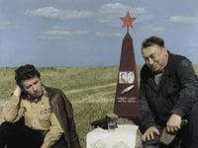
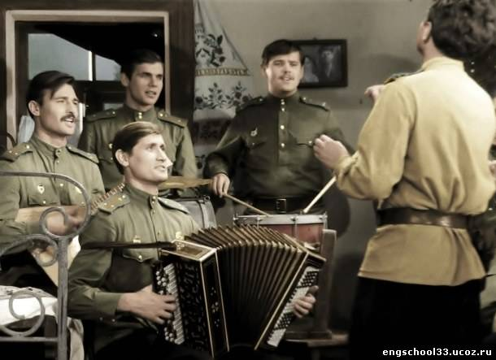
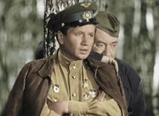
Смуглянка
Notes:
СМУГЛЯНКА
муз. А.Новикова сл. Я. Шведова
Осенью 1940 года поэт Яков Шведов и композитор Анатолий Новиков написали песенную сюиту о молдавских партизанах. Сюита была написана по просьбе политуправления Киевского военного округа для окружного ансамбля песни и пляски. В нее входило семь песен, в том числе «Смуглянка» — песня о девушке-партизанке. Написанная на основе молдавского фольклора, она была по своему складу лирической, игровой. Когда началась Великая Отечественная война, ноты этого цикла у Новикова пропали. Сохранились лишь черновые наброски. Восстановив некоторые песни, композитор решил показать «Смуглянку» на радио. Но там ее забраковали. — Что это за песня про любовь, свидание, расставание, про какую-то смуглянку-молдаванку? Ведь сейчас идет такая тяжелая война... Вы же автор героических песен, — говорили Новикову.
Эти доводы звучали очень убедительно, и «Смуглянка» была заброшена в самый дальний ящик письменного стола. Вероятно, так бы она и осталась там, если бы не один случай.
— Как-то в 1944 году мне позвонил художественный руководитель Краснознаменного ансамбля А. В. Александров, — вспоминал Новиков, — и спросил, нет ли у меня новых песен. Я принес ему несколько новинок, в том числе и «Смуглянку». К великому моему удивлению, именно эта веселая, лирическая песенка про любовь молдавской девушки больше всего понравилась прославленному музыканту.
«Смуглянка» полюбилась бойцам, и, хотя в ней говорилось о партизанах Гражданской войны, воспринималась она как песня современная.

Slide 40
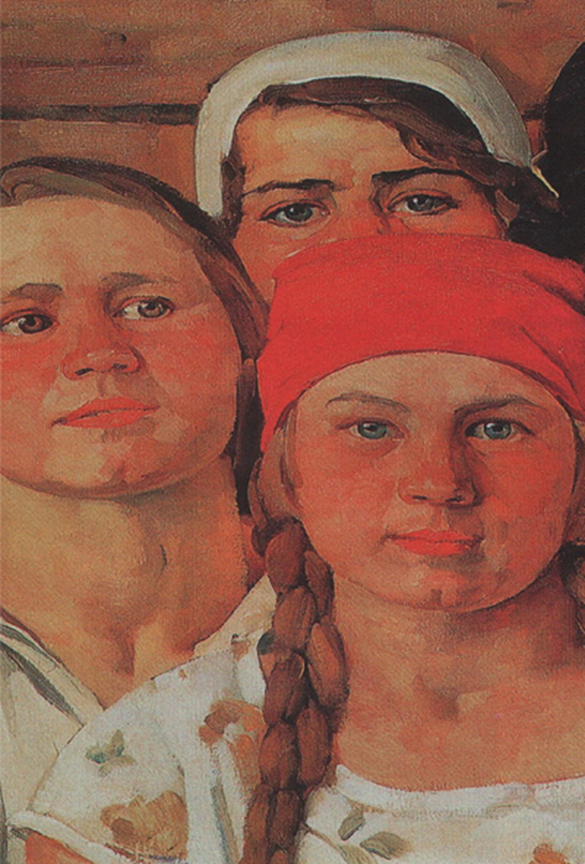
Катюша
В годы Великой Отечественной войны появились десятки вариантов «Катюши», её именем «окрестил» народ новое орудие – реактивные гвардейские миномёты, вселявшие ужас во врага.
Notes:
НАМ НУЖНА ОДНА ПОБЕДА
муз. и сл. Б. Окуджавы
Кинофильм «Белорусский вокзал», где впервые прозвучала и откуда вошла в нашу жизнь эта песня, безоговорочно относят к фильмам о Великой Отечественной войне, хотя нет в нем ни одного военного кадра. Это фильм о мирных днях, и все-таки война незримо присутствует в нем, ощущается в атмосфере действия, происходящего на экране.
Прост сюжет фильма. Четверо фронтовых друзей встречаются по горестному поводу — на похоронах своего бывшего однополчанина. И оказывается, что они верны ему по-прежнему, готовы прийти на помощь друг другу, постоять за правду. Кульминационным в фильме является эпизод, когда четверка главных героев, роли которых исполняют известные актеры Алексей Глазырин, Анатолий Папанов, Всеволод Сафонов и Евгений Леонов, приходят в гости к бывшей медсестре своего десантного батальона и, помянув боевого товарища, припомнив былые бои, просят хозяйку спеть любимую песню их «десятого непромокаемого батальона».
Самой этой батальонной песни поначалу не было — была только ремарка в сценарии о необходимости и желательности таковой.
Песню все никак не могли подобрать. И тогда решено было обратиться к поэту-фронтовику Булату Шалвовичу Окуджаве, автору многих замечательных песен, в том числе и о войне. Но он поначалу отказывался.
— Не пишу я сейчас песен. Перешел на прозу. Работы уйма. Найдите кого-нибудь другого…
Сопротивлялся он долго. И тогда решили показать ему отснятый к тому времени материал. Когда зажегся свет, вижу: глаза у него горят, взволнован. Очень ему это понравилось. Так что вдохновило его на песню только то, что увидено было им на экране.
В скором времени Окуджава принес готовую песню. Послушать ее собралась вся киногруппа.
«Я, признаться, растерялся, — рассказывает об этом памятном для него прослушивании поэт. — Предупредил, что не предлагаю свою мелодию, пусть они судят только о стихах. И неуверенным, каким-то диким от волнения голосом начал петь…
Сначала песня не произвела впечатления ни на режиссера, ни на киногруппу, но я чувствовал: что-то в ней есть. Просто мешало мое неумение исполнять, да еще, не умея играть, я вздумал аккомпанировать себе на пианино в присутствии композитора Шнитке, писавшего музыку к «Белорусскому вокзалу», и делать это при нем было особенно трудно. Но вдруг именно он, один-единственный, сказал: «Послушайте, а ведь это же очень интересно». И тут же воспроизвел песню сам, и мы начали петь дуэтом. И тогда запела вся группа…В фильме она исполнена именно так, как и должна была прозвучать: без особенного умения, на нерве…»

Slide 41
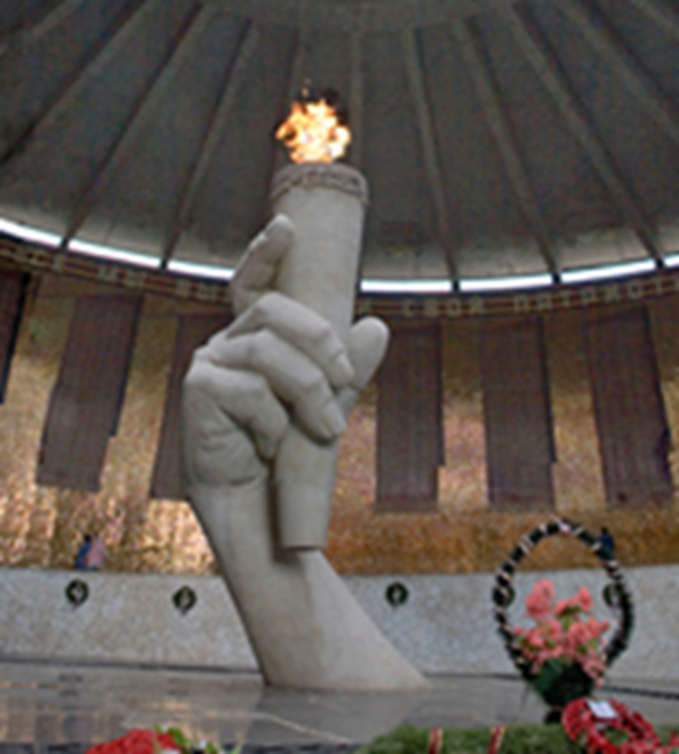
День Победы
Notes:
ДЕНЬ ПОБЕДЫ
муз. Д.Тухманова сл. В.Харитонова
Главная «победная» песня родилась только через 30 лет после завершения войны, но без нее сегодняшний рассказ о военных песнях был бы неполным. Песня «День Победы» была создана поэтом Владимиром Харитоновым и композитором Давидом Тухмановым к 30-летию великой даты.
Впервые эта песня прозвучала на праздничном концерте в московском Кремле в исполнении Льва Лещенко. На предварительном прослушивании песни некоторые члены партии остались недовольны композицией, ее даже назвали «цыганской». Но на концерте песня «День Победы» настолько понравилась Генеральному секретарю ЦК КПСС Леониду Брежневу, что он встал и не сдерживал слез. После этого «День Победы» навсегда остался в репертуаре военных песен.

